Slide 1
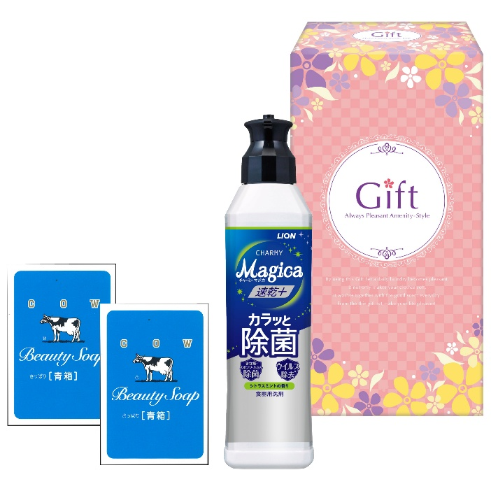
粗品・来場記念品などに最適！
●家庭で使えるバラエティキッチンセット。
マジカルファミリーセット
品番：MJ-68
定価：￥680（税込￥748）
化粧箱サイズ：53×103×193ｍｍ
商品重量：480ｇ
カートン入数：30個
カートンサイズ：約54×32×21cm
＜セット内容＞
・ライオンチャーミーマジカ速乾プラス220ml×1
・牛乳石鹼青箱×2
納入価格： 円(税抜)
送料：１ケース元払い（沖縄・離島を除く）
※メーカー都合により商品内容の変更が発生する場合がございます。その際は代替商品にて対応させて頂きます。

